Slide 1
Databázové systémy
Úvodní hodina, lekce 01

Slide 2
Proč databáze
Všechny druhy informací (školní záznamy, telefonní kontakty, seznamy zboží apod.) jsou ukládány v databázích.
Pracujeme s databázemi každý den, ať vědomě, či nevědomě. Je důležité pochopit, co je v databázi uloženo a jak to můžeme získávat.
Když pracujete v IT průmyslu, je základem pochopit, jak jsou data modelována a uložena v databázi.
Když pracujete v jiném průmyslu, nejspíše budete pracovat s daty uloženými někde na počítači a pravděpodobně budete požadovat data pro vytváření reportů nebo rozhodování.

Slide 3
Data vs informace I.
Slova data a informace jsou často používány jako kdyby to byla synonyma. Nicméně, obě slova mají rozdílný význam.
DATA = surový, nezpracovaný materiál.
INFORMACE = znalosti, inteligence, určitý kousek dat se speciálním významem nebo funkcí. Informace jsou často výsledkem kombinování, porovnávání, analýzy nebo provádění výpočtů na datech.
Mějme informační systém školy, kde jsou evidovány známky jednotlivých studentů. Díky centrální evidenci lze spočítat průměr celé třídy a z jednotlivých průměrů tříd potom průměr za celou školu.
Oracle databázový software transformuje nahraná/uložená data a statistiky do užitečných informací.

Slide 4
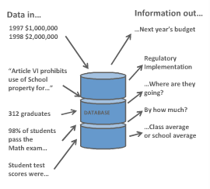
Data vs informace II.
Data -> výsledek testu studenta.
Informace -> průměr celé třídy nebo průměr celé školy.

Slide 5
Co je to databáze?
Centralizovaná a strukturovaná sada dat uložených na počítačovém systému.
Poskytuje nástroje pro získávání, přidávání, modifikaci a mazání dat, když je potřeba.
Také poskytuje nástroje pro transformaci získaných dat do použitelných informací.
Databáze je obvykle spravována databázovým administrátorem (DBA).
Ve většině moderních databází můžete ukládat a získávat rozdílné dokumenty a data.
Uvnitř databáze jsou data uložena v surové podobě. Když jsou data vyžadována, jsou transformována do použitelné informace.

Slide 6
Historie databází I.
1960 – počítače se staly efektivní pro ušetření peněz pro soukromé podniky a vzrůstala úložná kapacita.
1970 – 1972 – E. F. Codd objevil relační model databází, odpojil tak logickou organizaci od fyzického uložení na paměťovém médiu.
1976 – P. Chen objevil ERM (entity relationship model) pro databázový design.
Rané 1980 – první komerční databáze založené na relačním přístupu. Začaly se objevovat v počátcích roku 1980 s Oracle verze 2.
Polovina 1980 – SQL se stalo „intergalaktickým“ standardem.
Počátek 1990 – průmyslový otřes začal s málo přeživšími firmami, Oracle přežil.

Slide 7
Historie databází II.
Polovina 1990 – objevení WWW.
Pozdní 1990 – obrovská investice internetových podniků pomohla vytvořit nástroje pro trh, vznik DB konektorů.
Rané 21. století – růst databázových aplikací pokračuje, databáze začínají využívat například yahoo.com, amazon, google, vláda, ...

Slide 8
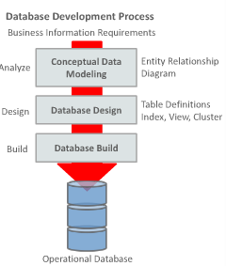
Jak je spojeno datové modelování a databáze?
Datové modelování je prvním krokem procesu vývoje databáze.
Zahrnuje sběr a analýzu dat, které podnik potřebuje sledovat a následné modelování diagramu ERD.

Slide 9
Proces vývoje databáze I.
Datové modelování začíná průzkumem informačních požadavků podniku.
Příklad:
Spravuji oddělení lidských zdrojů ve velké společnosti. Potřebujeme ukládat data o každém zaměstnanci. Potřebujeme sledovat jméno, příjmení, pozici, datum nástupu a plat. Pro každého zaměstnance provizi také potřebujeme sledovat jeho potenciální provize. Každý zaměstnanec je opatřen unikátním číselným identifikátorem. Naše společnost je rozdělena na oddělení. Každý zaměstnanec spadá do oddělení, například účtárna, prodeje, vývoj. Potřebujeme vědět, které oddělení je za zaměstnance odpovědné a umístění oddělení. Každé oddělení má unikátní identifikátor. Někteří zaměstnanci jsou manažeři. Potřebujeme vědět pro každého zaměstnance jeho manažera a také určit všechny zaměstnance spadající pod vybraného manažera.
ERD by měl kompletně odrážet model organizace a všechny informace a funkce podniku.

Slide 10
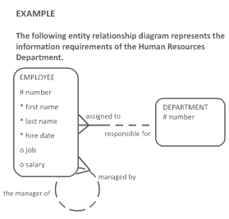
Co z toho dlouhého zadání vznikne?

Slide 11
Proces vývoje databáze II.
Krokem 2 v databázovém designu je fáze vývojového procesu, překladu modelovaných informací v ERD do relačního diagramu.
Seznam instancí jmenuje specifikace informací a má následující komponenty:
název tabulky,
názvy sloupců,
klíče – primární klíče (unikátní identifikátor každého řádku dat), cizí klíč (spoj dat v jedné tabulce k datům ve druhé tabulce),
null – indikuje, zda sloupec musí obsahovat hodnoty,
unique – indikuje, zda hodnota obsažená ve sloupci je unikátní rámci tabulky,
datový typ – identifikuje definici a formát dat uložených v každém ze sloupců.

Slide 12
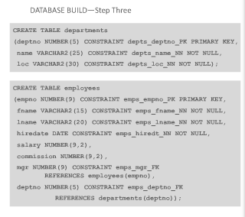
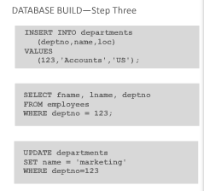
Proces vývoje databáze III.
SQL (strukturovaný dotazovací jazyk) jsou příkazy, které jsou použity k vybudování fyzické struktury databáze.

Slide 13
Klíčové pojmy výpočetní techniky
Hardware = fyzické bity a kousky počítače, jako je klávesnice, displej, myš, paměť apod.
Software = programy (sady instrukcí), které říkají hardwaru, co má dělat.
Operační systém = software, který přímo kontroluje a spravuje hardware (Windows, Linux, ...)
Aplikace = software, který přináší řešení specifických úloh.
Klient = pracovní stanice nebo stolní počítač zahrnující displej, klávesnici, myš. Klient pracuje přímo s člověkem.
Server = více výkonný počítač, který přijímá požadavky od klientů, zpracovává každý požadavek a posílá výsledky zpět ke klientovi.

Slide 14
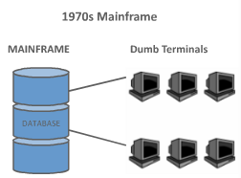
Hlavní milníky počítačových systémů I.
1970 – databázový software byl provozován na mainfraimových počítačích. Téměř všechny výpočetní procesy byly prováděny na těchto velkých mainframových počítačích. Některé z nich byly dokonce větší než třída. Menší počítače byly používány na přístup k velkému mainframu a provádění příkazů. Terminály závisely na mainframu a zobrazovaly výsledky po tom, co byl výpočet na mainframu dokončen. Sami terminály neměli kapacitu pro vlastní výpočty.

Slide 15
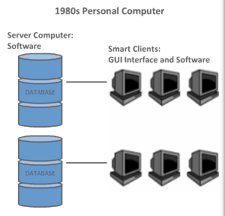
Hlavní milníky počítačových systémů II.
1980 – osobní počítače (PC) se stávají rychlejší a dostupnější. Výpočetní procesy se přesunuly z mainframů na PC. Protože PC měly jejich vlastní sw a byly schopné provádět některé výpočty osamoceně, začaly se nazývat malí klienti nebo pracovní stanice. Mnoho dnes velmi používaných aplikací jako Word, Excel, PT, ... pochází z této doby díky nástupu GUI.

Slide 16
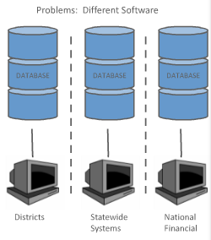
Hlavní milníky počítačových systémů III.
Problém izolovaných, neintegrovaných systémů. - To že máme vícero klientských stanic přineslo nové problémy. V tomto případě rozdílný sw na rozdílných systémech vyžaduje integraci.
Integrace je obvykle problémová a drahá. Pokud je prováděn upgrade sw aplikace, každý a úplně každý server i klient musí být aktualizován. Co ve chvíli, kdy je potřeba změnit informace na každém jednotlivém PC? Bez integrovaných systémů by to byl velmi bolestivý proces.

Slide 17
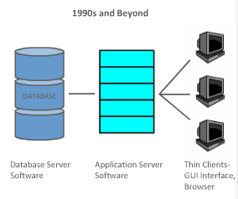
Hlavní milníky počítačových systémů IV.
1990 a déle – úloha Oracle je používat internet a rychlé servery pro splnění potřeb organizací v rámci ukládání dat a produkci informací. Software, který spravuje data se nachází na databázovém serveru. Aplikace pro podnikové operace se nachází na aplikačním serveru. Klienti poskytují přístup k vizuálnímu zobrazení informací na serveru. Klienti mohou mít aplikace sami o sobě a přistupují k podnikovým aplikací skrze internetové připojení.

Slide 18
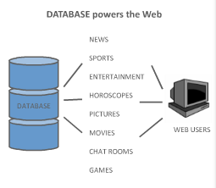
Hlavní milníky počítačových systémů V.
Nový model grid computing - v tomto modelu, všechny počítače organizace v rozdílných umístěních mohou být použity pouze jako pool počítačových zdrojů. Tento model vytváří softwarovou infrastrukturu, která běží na velkém počtu síťových serverů. Uživatel vytvoří požadavek na informaci nebo výpočet z jeho pracovní stanice a tento požadavek je zpracován někde v poli serverů na nejlepším místě.

Slide 19
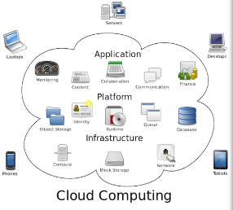
Hlavní milníky počítačových systémů VI.
Cloud computing - tento způsob umožňuje podnikům přistupovat k hw a sw skrze cloudového poskytovatele. Tyto služby jsou umístěny odděleně a poskytovány uživatelům skrze webové technologie.

